Slide 1



Ingeniería de Requisitos
PersonalSoft S.A.S.
2017
www.personalsoft.com

Slide 2


CONTENIDO
DIA 1:
Requisitos
Concepto y Características
Clasificación - Niveles
Tipos de Requisitos
El proceso de Desarrollo de Requisitos
- Elicitación
- Ejercicios – Caso Práctico
DIA 2:
Continua Proceso de Desarrollo de Requisitos
Elicitación
Análisis
Especificación
Validación
Gestión de Requisitos
Requisitos y las metodologías Agiles
EXPOSITORES
www.personalsoft.com

Slide 3
INGENIERIA DE REQUISITOS
DEFINICIÓN
Conjunto de actividades en las cuales utilizando técnicas y herramientas, se analiza un problema y se concluye con la especificación de una (o mas de una) solución.
Se utiliza para definir todas las actividades involucradas en el descubrimiento, documentación y mantenimiento de los requisitos para un producto determinado
www.personalsoft.com

Slide 4
¿QUÉ ES UN REQUISITO?
SWEBOK
Propiedad que debe ser exhibida por un software para resolver un problema particular
Condición o capacidad que necesita el usuario para resolver un problema o conseguir un objetivo determinado.
IEEE, 1990
Condición o capacidad que necesita un usuario para resolver un problema o lograr un objetivo.
Condición o capacidad que tiene que ser alcanzado o poseída por un sistema o componente de un sistema para satisfacer un contrato, estándar, especificación u otro documento impuesto formalmente
Una representación documentada de una condición o capacidad
www.personalsoft.com

Slide 5
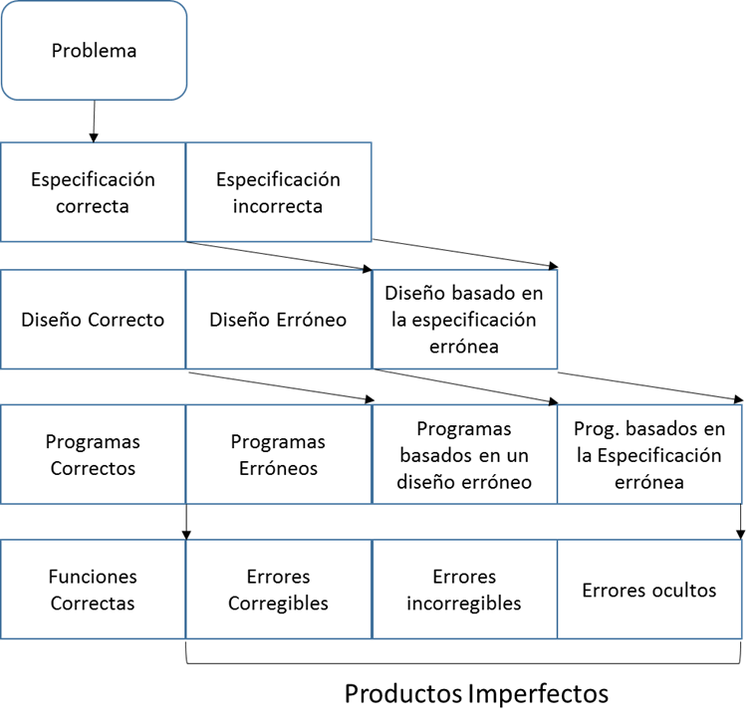
¿QUÉ ES UN REQUISITO?
Los requisitos son una etapa clave en el ciclo de vida
Define el QUÉ y NO el COMO. Los requisitos indican lo que el sistema debe hacer y el diseño describe como lo hace. Los requisitos indican lo que el sistema debe hacer y el diseño describe como lo hace.
Su costo es alrededor de 10-15% del coste total del proyecto.
www.personalsoft.com

Slide 6
CARACTERÍSTICAS DE LOS REQUISITOS
COMPLETO | NECESARIO
CONSISTENTE | PRIORIZADO
CORRECTO | VERIFICABLE
FACTIBLE | RASTREABLE
MODIFICABLE | CLARO
www.personalsoft.com

Slide 7
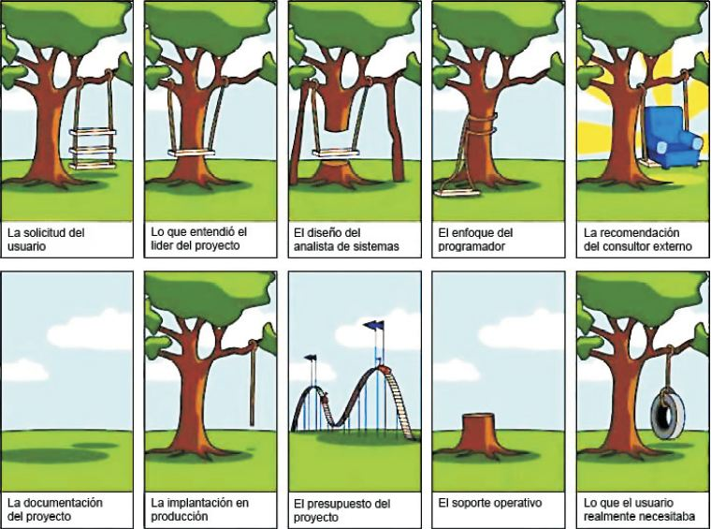
www.personalsoft.com

Slide 8
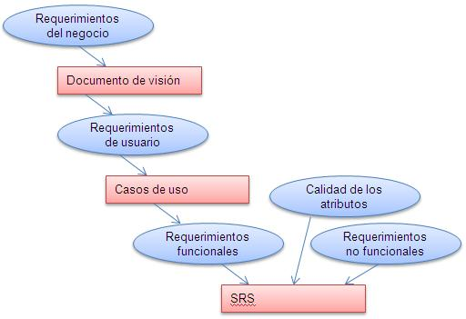
NIVELES DE REQUISITOS
LOS REQUISITOS SE PUEDEN DEFINIR A DISTINTOS NIVELES:
www.personalsoft.com

Slide 9
NIVELES DE REQUISITOS
REQUERIMIENTOS DE NEGOCIO
Representan objetivos de alto nivel de la organización o del cliente que requiere el sistema
Típicamente provienen del patrocinador principal del proyecto, el cliente o del administrador de los usuarios.
Describen por qué la organización esta implementando el sistema, es decir, los objetivos que se espera alcanzar.
Ejemplo: En un procesador de textos
“ El producto permitirá que los usuarios corrijan eficientemente los errores de ortografía en un documento”.
www.personalsoft.com

Slide 10
NIVELES DE REQUISITOS
REQUERIMIENTOS DE USUARIO
Describen los objetivos del usuario o tareas que los usuarios deben de ser capaces de ejecutar con el producto.
Las formas para representar requerimientos de usuario incluyen: Casos de uso, descripciones de escenarios, tablas de evento – respuesta.
Ejemplo:
“ El producto permitirá que los usuarios corrijan eficientemente los errores de ortografía en un documento”. En el caso de uso “Encontrar los errores de ortografía”.
Ejemplo:
“ Hacer una reservación en línea aérea, a través de una pagina web”.
www.personalsoft.com

Slide 11
NIVELES DE REQUISITOS
REQUERIMIENTOS DE NEGOCIO
Incluyen políticas corporativas, regulaciones de gobierno, estándares industriales, practicas contables y algoritmos computaciones.
Estas reglas no son en si requerimientos de software porque estas existen fuera de los limites de cualquier especificación del sistema de software, pero pueden restringir a quien puede ejecutar ciertos casos de uso.
Algunas veces las reglas de negocio son el origen de atributos específicos de calidad que son implementados en la funcionalidad.
www.personalsoft.com

Slide 12
NIVELES DE REQUISITOS
REQUERIMIENTOS FUNCIONALES
Especifica la funcionalidad del software que los desarrolladores deben de construir en el producto para posibilitar a los usuarios a completar sus tareas y que a su vez satisfagan los requerimientos de negocio.
Algunas veces estos requerimientos son llamados de comportamiento, estos se describen con la tradicional sentencia “deberá”.
El ejemplo del correctos ortográfico tiene muchos requisitos funcionales:
= Encontrar y seleccionar una palabra mal escrita
= Exhibir un cuadro de dialogo con sustituciones sugeridas, o para reemplazar palabras mal escritas con la palabra sugerida.
Ejemplo:
= “El sistema deberá enviar vía e-mail la confirmación de la reservación al usuario”
www.personalsoft.com

Slide 13
NIVELES DE REQUISITOS
REQUERIMIENTOS NO FUNCIONALES
Definen cualidades o atributos globales del sistema
Establecen restricciones sobre el producto desarrollado
No están generalmente relacionados con la funcionalidad.
Aspecto visible al usuario pero no relacionado directamente al comportamiento funcional.
Relacionados con requisitos de calidad.
www.personalsoft.com

Slide 14
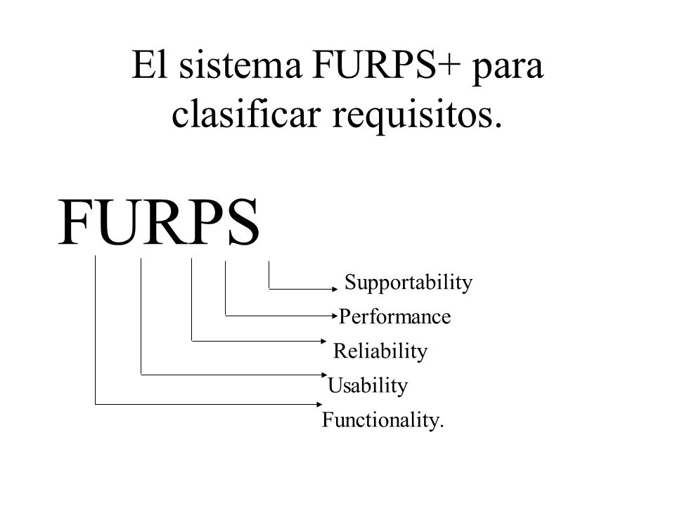
TIPOS DE REQUISITOS
La tipología más habitual para los Requisitos
www.personalsoft.com

Slide 15
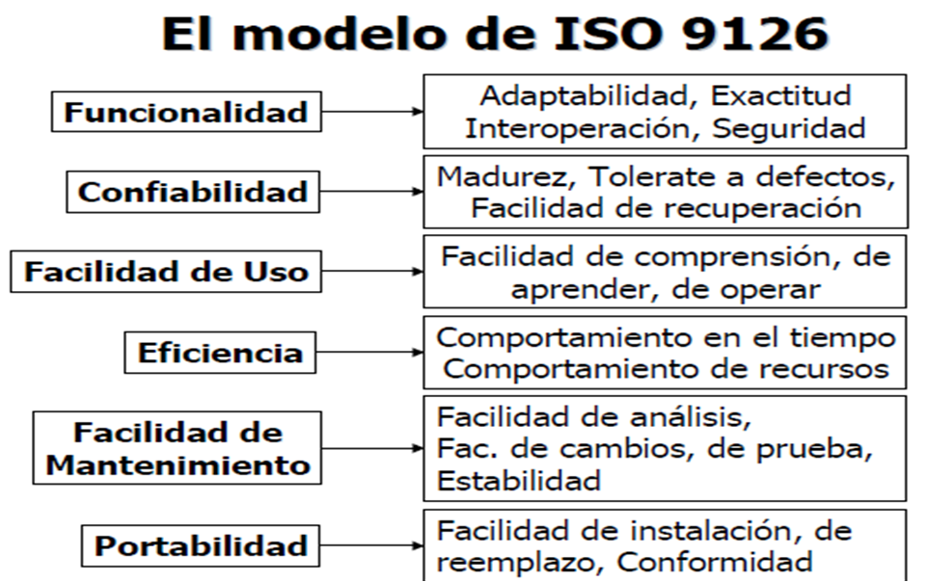
MODELO ISO 9126-1
www.personalsoft.com

Slide 16
EJERCICIO
A fin de reforzar la comprensión acerca de la categorización de los requisitos de calidad. Identifique de los siguientes requisitos y de acuerdo con la norma ISO 9126-1 a qué tipo de requisito pertenece; de tratarse de un requisito de calidad identifique a que característica y subcaracteristica corresponde
www.personalsoft.com

Slide 17
EJERCICIO
Los clientes accederán al sitio web usando un usuario y contraseña
www.personalsoft.com

Slide 18
EJERCICIO
Los clientes accederán al sitio web usando un usuario y contraseña
Respuesta:
FUNCIONALIDAD SEGURIDAD
www.personalsoft.com

Slide 19
EJERCICIO
Si el ingreso es exitoso se presenta una pantalla inicial con sus datos personales
www.personalsoft.com

Slide 20
EJERCICIO
Si el ingreso es exitoso se presenta una pantalla inicial con sus datos personales
Respuesta:
NO ES UN REQUISITO DE CALIDAD
www.personalsoft.com

Slide 21
EJERCICIO
El cliente deberá realizar una transacción de transferencia sin que el sistema presente mas de 3 pantallas distintas
www.personalsoft.com

Slide 22
EJERCICIO
El cliente deberá realizar una transacción de transferencia sin que el sistema presente mas de 3 pantallas distintas
Respuesta:
USABILIDAD COMPRENSIBILIDAD
OPERABILIDAD
www.personalsoft.com

Slide 23
EJERCICIO
El sistema debe poder ser instalado en el servidor de cada cliente en máximo 1 día por solo 1 técnico.
www.personalsoft.com

Slide 24
EJERCICIO
El sistema debe poder ser instalado en el servidor de cada cliente en máximo 1 día por solo 1 técnico.
Respuesta:
PORTABILIDAD INESTABILIDAD
www.personalsoft.com

Slide 25
EJERCICIO
El Sistema tendrá una disponibilidad promedio del 98% considerando 1 día del año para mantenimiento y reparación.
Respuesta:
FIABILIDAD TOLERANCIA A FALLOS
www.personalsoft.com

Slide 26
EJERCICIO
El Cliente hace una consulta en un momento pico de la operación y la respuesta del sistema es dada en un tiempo no mayor a 10 segundos
www.personalsoft.com

Slide 27
EJERCICIO
El Cliente hace una consulta en un momento pico de la operación y la respuesta del sistema es dada en un tiempo no mayor a 10 segundos
Respuesta:
EFICIENCIA COMPORTAMIENTO TIEMPO
www.personalsoft.com

Slide 28
EJERCICIO
A fin de reforzar la comprensión acerca de los niveles de los requisitos, conformar grupos e identificar los requisitos para una empresa de alquiler de autos.
www.personalsoft.com

Slide 29
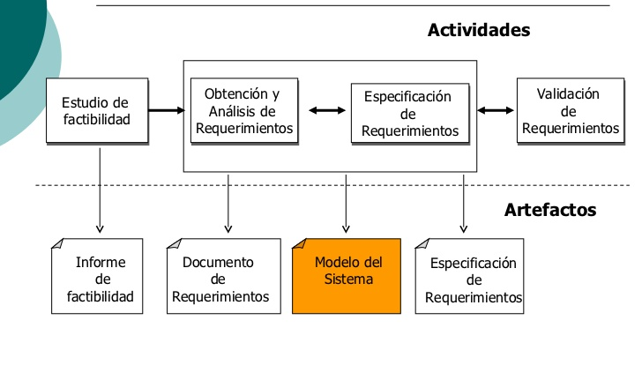
PROCESO DE DESARROLLO DE REQUISITOS
www.personalsoft.com

Slide 30
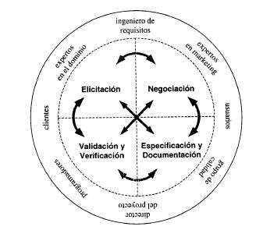
PROCESO DE DESARROLLO DE REQUISITOS
www.personalsoft.com

Slide 31
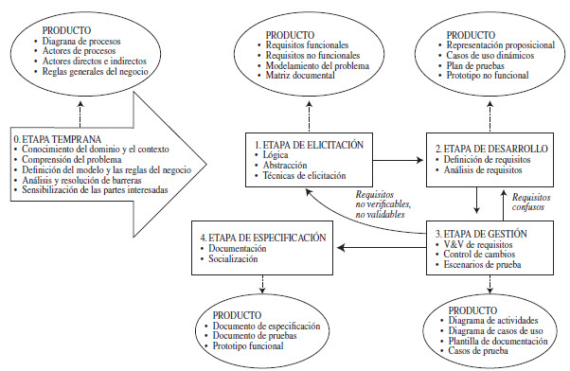
PROCESO DE DESARROLLO DE REQUISITOS
www.personalsoft.com

Slide 32
PROCESO DE DESARROLLO DE REQUISITOS
ELICITACIÓN DE REQUISITOS
Es la primera actividad a realizar
Para realizarla, el analista de requisitos debe aprender de donde vienen los requisitos y como puede recopilarlos.
Actividad Fundamentalmente humana donde se identifican los interesados (Stakeholders) y se establecen relaciones entre el equipo de desarrollo y los clientes.
Antes de mantener las reuniones con los clientes y usuarios e identificar los requerimientos es fundamental conocer el dominio del problema.
www.personalsoft.com

Slide 33
PROCESO DE DESARROLLO DE REQUISITOS
ELICITACIÓN DE REQUISITOS - FUENTES
Stakeholders
Documentos
Sistemas en Operación
www.personalsoft.com

Slide 34
PROCESO DE DESARROLLO DE REQUISITOS
FUENTES – STAKEHOLDERS – TÉCNICAS DE IDENTIFICACIÓN
¿Por qué la organización debe/quiere cambiar?
Problemas a Solucionar
Obstáculos de aceleración de cambio
Áreas de la empresa que serán afectadas
Número de Usuarios finales que serán impactados
Complejidad de la operativa de la empresa e identificar si esta documentada.
Existe presupuesto asignado o un equipo dedicado a la iniciativa.
www.personalsoft.com

Slide 35
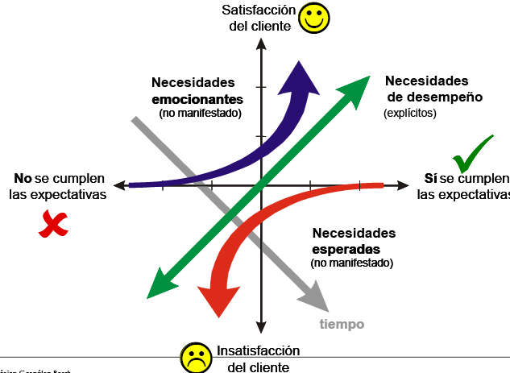
PROCESO DE DESARROLLO DE REQUISITOS
MODELO KANO – PRIORIZANDO LOS REQUISITOS
www.personalsoft.com

Slide 36
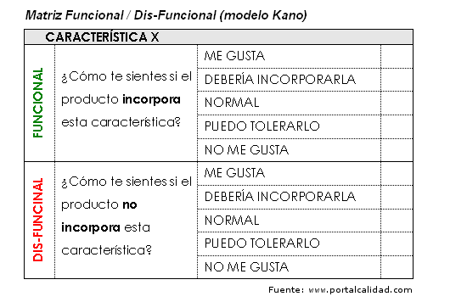
PROCESO DE DESARROLLO DE REQUISITOS
MODELO KANO – PRIORIZANDO LOS REQUISITOS
www.personalsoft.com

Slide 37
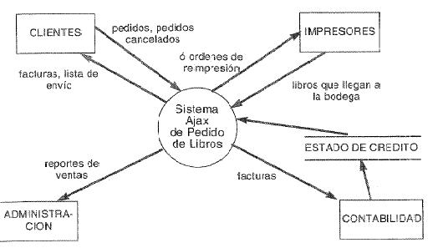
PROCESO DE DESARROLLO DE REQUISITOS
DIAGRAMA DE CONTEXTO
es un diagrama que define los límites entre el sistema, o parte del sistema, y su ambiente, mostrando las entidades que interactúan con él
www.personalsoft.com

Slide 38
EJERCICIO PRACTICO
Caso Practico Museo:
Identificar Requisitos y clasificarlos de acuerdo a su tipo
Clasificar los requisitos no funcionales según la metodología FURPS
Identificar Stakeholders
Desarrollar Diagrama de Contexto
Socializar
www.personalsoft.com

Slide 39

GRACIAS
www.personalsoft.com

